Slide 1
专题三
电学知识及其应用
山东科学技术出版社
网址：http://www.lkj.com.cn/

Slide 2
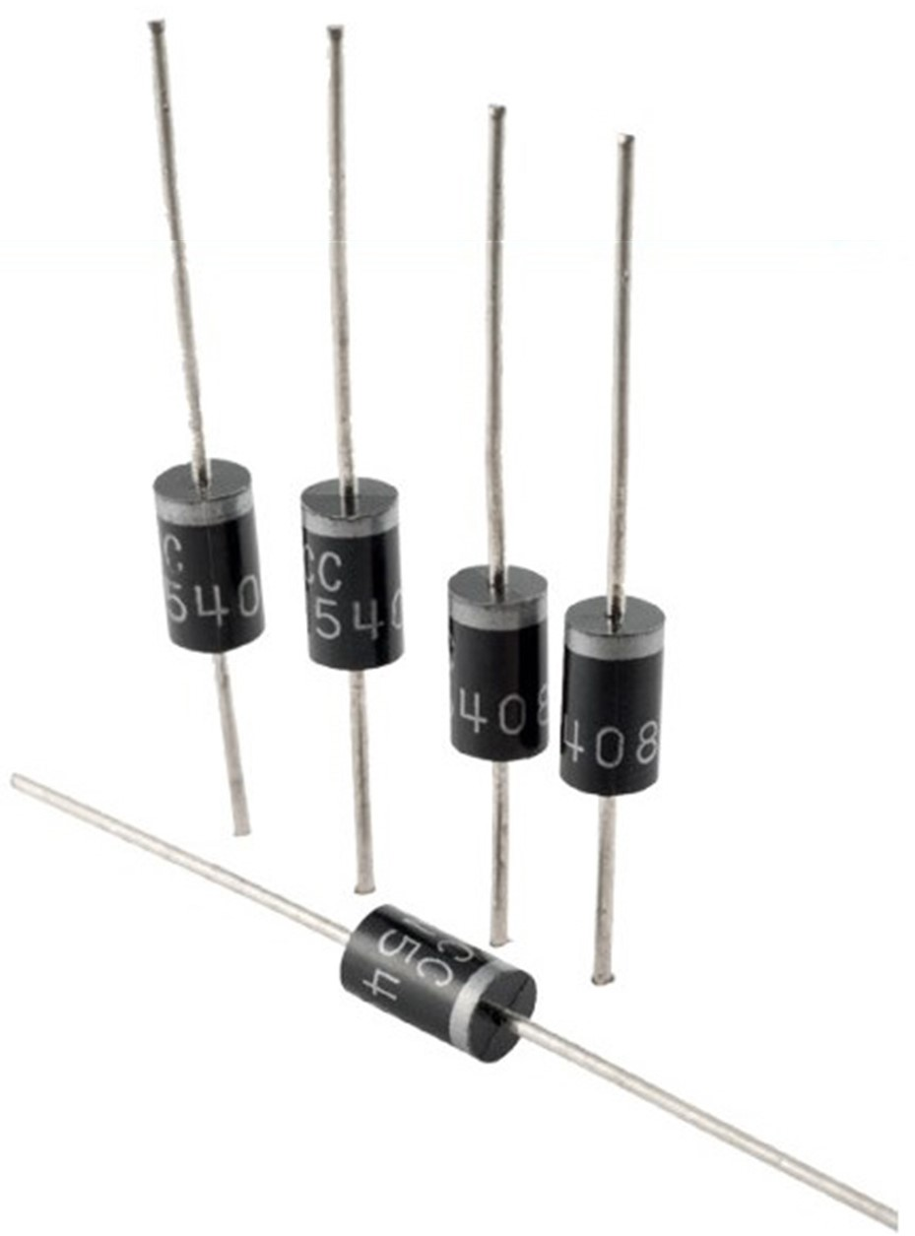
第四节 二极管
问题导入
我们在生活中经常听说二极管（图 3-4-1）。常见的很多霓虹灯、广告牌就是由发光二极管构成的。智能手机后面都有一个由发光二极管构成的小手电筒。那么，二极管有什么特性？还有哪些方面的用途？下面我们将学习有关二极管的知识。
图3-4-1 二极管
山东科学技术出版社
网址：http://www.lkj.com.cn/

Slide 3
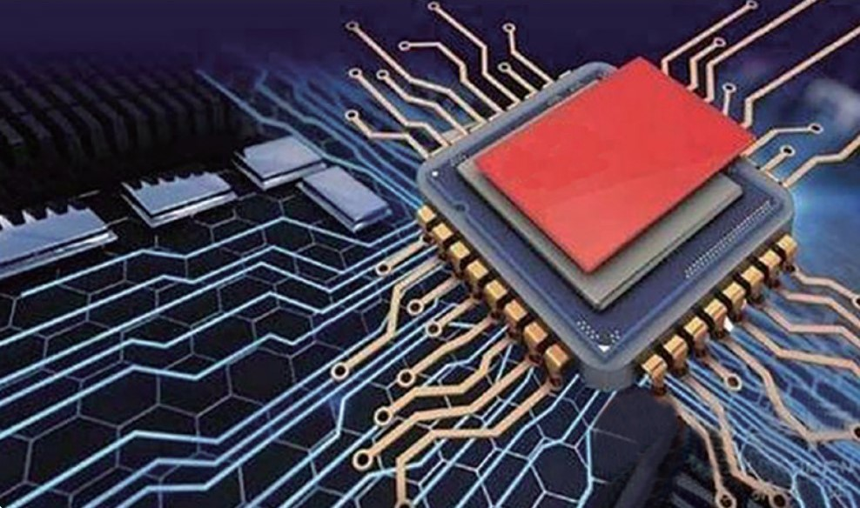
1. 半导体
物质按其导电能力的强弱，可分为导体、绝缘体和半导体。导电能力很强的物质称为导体，如铜、铁、铝等。导电能力很弱，甚至基本上不导电的物质称为绝缘体，如橡胶、陶瓷、塑料、云母等。导电能力介于导体和绝缘体之间的物质称为半导体，如硅、锗。半导体在集成电路、人工智能芯片（图 3-4-2）、消费电子、通信系统、光伏发电、
照明、大功率电源转换等领域都有应用，如二极管就是采用半导体制作的器件。无论从科技或经济发展的角度来看，半导体的重要性都是非常巨大的。大部分电子产品，如计算机、移动电话或是数字录音机中的核心单元，都和半导体有着极为密切的关联。
图3-4-2 芯片
山东科学技术出版社
网址：http://www.lkj.com.cn/

Slide 4
1. 半导体
纯净且呈现晶体结构的半导体，称为本征半导体。在本征半导体中掺入适量且适当的其他元素（杂质元素），就形成杂质半导体，其导电能力将大大增强。根据掺入杂质的性质不同，杂质半导体分为两类：P 型半导体和 N 型半导体。
在纯净的硅晶体中掺入微量的 3 价元素（如硼），就形成 P 型半导体。半导体中有两种载流子，即带正电荷的空穴和带负电荷的电子，P 型半导体的自由电子浓度远小于空穴浓度，自由电子是少数载流子，空穴是多数载流子，主要靠空穴导电，故又称空穴型半导体。
在纯净的硅晶体中掺入微量的 5 价元素（如磷），就形成 N 型半导体。N 型半导体的自由电子浓度远大于空穴浓度，多数载流子为自由电子，主要靠自由电子导电，故又称为电子型半导体。
不管是 P 型半导体还是 N 型半导体，都是电中性的。
山东科学技术出版社
网址：http://www.lkj.com.cn/

Slide 5
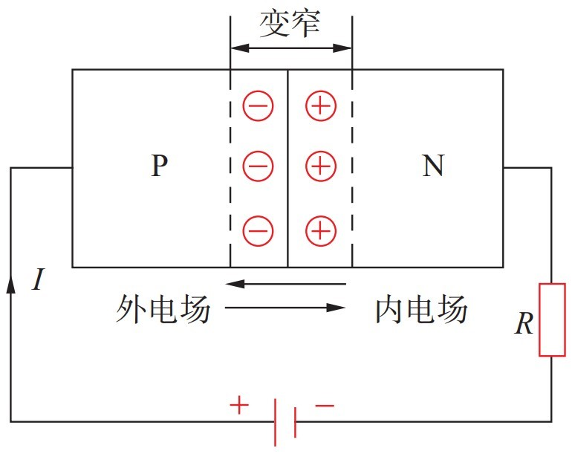
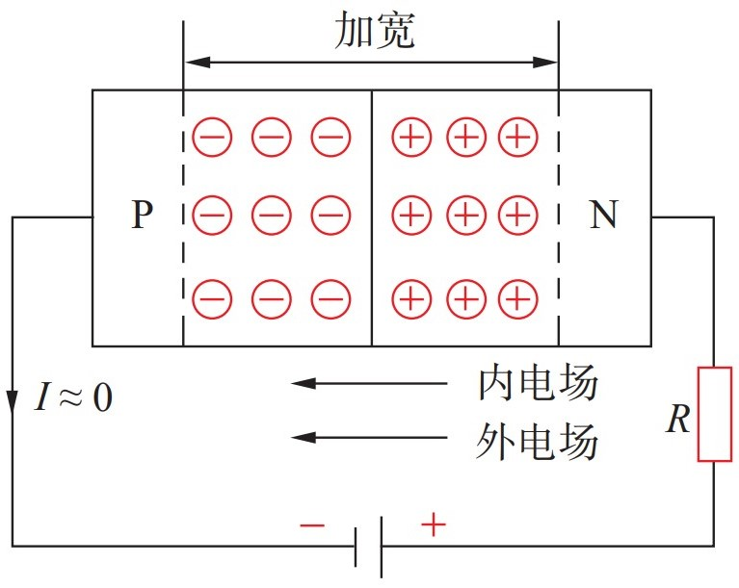
2. 二极管
采用不同的掺杂工艺，通过扩散作用，将 P 型半导体与 N 型半导体制作在同一块半导体（通常是硅或锗）基片上，在它们的交界面就形成了空间电荷区，称为 PN 结。在 PN 结两端加上不同极性的电压，PN 结会呈现出不同的导电性能。
PN 结 P 端接高电位，N 端接低电位，称 PN 结外加正向电压（图 3-4-3），又称 PN 结正向偏置，简称为正偏； PN 结 P 端接低电位，N 端接高电位，称 PN结外加反向电压（图 3-4-4），又称 PN 结反向偏置，简称为反偏。
图3-4-3 PN结外加正向电压
图3-4-4 PN结外加反向电压
山东科学技术出版社
网址：http://www.lkj.com.cn/

Slide 6
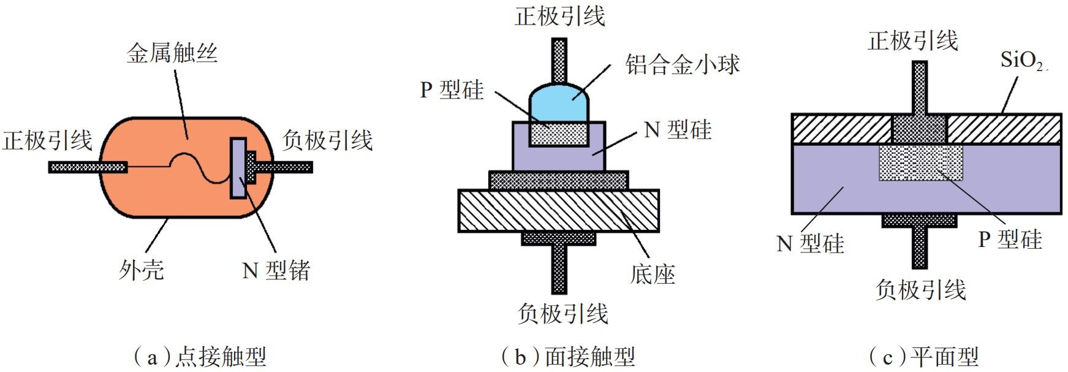
2. 二极管
PN 结具有单向导电性，即 PN 结外加正向电压时处于导通状态，外加反向电压时处于截止状态。
从 PN 结的 P 和 N 各引出一极，用材料封装起来，就成为二极管。二极管按半导体材料的不同可以分为硅二极管、锗二极管等；根据结构不同可分为点接触型、面接触型和平面型二极管，如图 3-4-5 所示。
图3-4-5 不同结构的二极管
山东科学技术出版社
网址：http://www.lkj.com.cn/

Slide 7
2. 二极管
图 3-4-6 为二极管的符号。由图 3-4-5中 P 端引出的电极是正极，由 N 端引出的电极是负极，箭头的方向表示正向电流的方向，VD 是二极管的文字符号。
图3-4-6 二极管的符号
二极管与 PN 结一样，具有单向导电性能，即给二极管阳极和阴极加上正向电压时，二极管导通；给阳极和阴极加上反向电压时，二极管截止。 因此，二极管的导通和截止，相当于开关的接通与断开。
二极管的外形各异，图 3-4-7 为几种常见二极管的外形。常见的二极管有金属、塑料和玻璃等 3 种封装形式。按照功能不同，二极管又可分为整流、检波、开关、稳压、发光、光电、快恢复和变容二极管等。
图3-4-7 常见二极管的外形
山东科学技术出版社
网址：http://www.lkj.com.cn/

Slide 8
3. 二极管的伏安特性及参数
二极管两端的电压 U 与流过二极管的电流 I 之间的关系，称为二极管的伏安特性。
(1) 正向特性
二极管外加正向电压时，电流和电压的关系称为二极管的正向特性。如图3-4-8 所示，当二极管所加正向电压比较小（0 ＜ U ＜ U_{th}）时，二极管上流经的电流为零，二极管仍截止，此区域称为死区，U_{th} 称为死区电压（门槛电压）。硅二极管的死区电压约为 0.5 V，锗二极管的死区电压约为 0.1 V。
山东科学技术出版社
网址：http://www.lkj.com.cn/

Slide 9
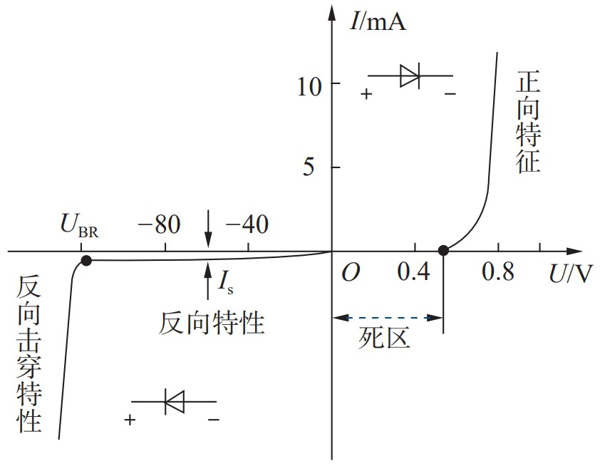
3. 二极管的伏安特性及参数
(2) 反向特性
二极管外加反向电压时，电流和电压的关系称为二极管的反向特性。由图 3-4-8 可见，二极管外加反向电压时，反向电流很小（I ≈ －I_{S}），而且在相当宽的反向电压范围内，反向电流几乎不变，因此称此电流值为二极管的反向饱和电流。
图3-4-8 二极管的伏安特性曲线
由图 3-4-8 可见，当反向电压的值增大到 U_{BR} 时，反向电压值稍有增大，反向电流会急剧增大，称此现象为反向击穿，U_{BR} 为反向击穿电压。利用二极管的反向击穿特性，可以做成稳压二极管，但一般的二极管不允许工作在反向击穿区。
山东科学技术出版社
网址：http://www.lkj.com.cn/

Slide 10
3. 二极管的伏安特性及参数
(3) 二极管的主要参数
最大整流电流 I_{F} ：二极管长期连续工作时，允许通过二极管的最大正向电流的平均值。
反向击穿电压 U_{BR} ：二极管击穿时的电压值。
反向饱和电流 I_{S} ：二极管没有击穿时的反向电流值。I_{S} 值越小，说明二极管的单向导电性越好。
山东科学技术出版社
网址：http://www.lkj.com.cn/

Slide 11
物理与技术
二极管的测试
1. 二极管极性的判定
将指针式多用表红、黑表笔分别接二极管的两个电极，若测得的电阻值很小（几千欧以下），则黑表笔所接电极为二极管的正极，红表笔所接电极为二极管的负极；若测得的阻值很大（几百千欧以上），则黑表笔所接电极为二极管的负极，红表笔所接电极为二极管的正极，如图3-4-9 所示。
图3-4-9 二极管极性的测试
山东科学技术出版社
网址：http://www.lkj.com.cn/

Slide 12
物理与技术
2. 二极管好坏的判定
(1) 若测得的反向电阻很大（几百千欧以上），正向电阻很小（几千欧以下），表明二极管性能良好。
(2) 若测得的反向电阻和正向电阻都很小，表明二极管短路，已损坏。
(3) 若测得的反向电阻和正向电阻都很大，表明二极管断路，已损坏。
山东科学技术出版社
网址：http://www.lkj.com.cn/

Slide 13
物理与环境
“电子垃圾”再利用与环境保护
电子废弃物俗称“电子垃圾”，是指被废弃不再使用的电器或电子设备，主要包括淘汰的电冰箱、空调、洗衣机、电视机等家用电器和计算机等通信电子产品。
电子废弃物的成分复杂，其中半数以上的材料对人体有害，有一些甚至有剧毒。例如，一台电脑中有一半元件含有汞、砷、铬等有毒物质，电视机、电冰箱、手机等电子产品中也都含有铅、铬、汞等重金属，激光打印机和复印机中含有碳粉等。
电子废弃物包含多种有害物质，不能简单地将它送到垃圾焚烧炉进行焚烧。另外，电子废弃物中也包含可以回收再利用的部分，属于可回收垃圾，做好回收利用，可以变废为宝。电子废弃物中所蕴含的金属尤其是贵金属，其品位是天然矿藏的几十倍甚至几百倍，回收成本一般低于自然矿床开采成本。
山东科学技术出版社
网址：http://www.lkj.com.cn/

Slide 14
物理与环境
通过人工拆解和机械拆解分拣，对电子废弃物进行综合处理，不仅可以保护自然环境，而且能够对某些资源进行回收再利用。处置电子废弃物的方法主要有化学处理方法、机械处理方法、电化学法或几种方法结合使用。
进入新时代，党和国家从中华民族永续发展的高度出发，大力推动生态文明理论创新、实践创新、制度创新，创造性提出一系列新理念新思想新战略。通过出台法规、征收基金、标注提示、资格审批、专业引导等方式，提高电子废弃物等资源的利用率，减轻对环境污染的压力，变废为宝，充分发挥包括电子废物在内的各类废物资源的作用，尽力做到人与自然和谐共生。
山东科学技术出版社
网址：http://www.lkj.com.cn/

Slide 15
物理与德行
随着我们进入信息化时代，电子产品空前普及。我们要养成爱护环境，不随意拆解、不焚烧、不乱丢“电子垃圾”的良好习惯，培养优良品质和人文素养，增强时代责任感，关注科学·技术·社会·环境的关系，认识到持续发展的重要性。
山东科学技术出版社
网址：http://www.lkj.com.cn/

Slide 16
物理与技术
中国芯片制造技术新进展
21 世纪，半导体芯片技术在国内备受关注。芯片被人们称为“智慧皇冠上的明珠”，是信息时代发展进步的基石，在科技领域占据重要地位，在各行各业也都发挥着重要作用。
光刻机是芯片制造的关键装备，光刻制造是半导体集成电路芯片制造最关键、最复杂和时间占比最高的环节。它采用类似照片冲印的技术，把母版上的精细图形通过曝光转移至硅片上。光刻分辨力越高，加工的芯片集成度也就越高。高端光刻机的生产技术由国外公司垄断，研制出国产化的高端光刻机一直是中国微纳加工领域几代科学家的“最大梦想”。
山东科学技术出版社
网址：http://www.lkj.com.cn/

Slide 17
物理与技术
2019 年 4 月，武汉光电国家研究中心甘棕松团队通过两束激光，在自主研发的光刻胶上突破光束衍射极限的限制，并使用远场光学，光刻出最小 9 nm 线宽的线段。该成果一举实现光刻机材料、软件和零部件的三大国产化。2022 年，上海微电子设备有限公司研制成功我国首台国产28 nm 工艺的浸没式光刻机，这意味着国产光刻机工艺将从 90 nm 一举突破到 28 nm。虽然国产 28 nm 光刻机与已面世的 5 nm 顶尖制程（指芯片内电路与电路之间的距离）存在较大差距，但已能满足常见的射频、蓝牙、功放、路由器以及各种电器的驱动芯片等。
随着科技加速发展，越来越多的高精尖技术被我国掌握，我国定会更加自信地站在世界的舞台上。
山东科学技术出版社
网址：http://www.lkj.com.cn/

Slide 18
巩固提升
1. 半导体分为哪两种半导体？
2. 二极管的导电特性是怎样的？
3. 练习用多用表检测二极管的好坏及判断二极管的类型，分组讨论，交流心得，撰写总结报告。
4. 调查生活中哪些电器使用了发光二极管，撰写小调查报告，在课堂上交流。
山东科学技术出版社
网址：http://www.lkj.com.cn/

